Slide 1
ES88 a

Slide 2
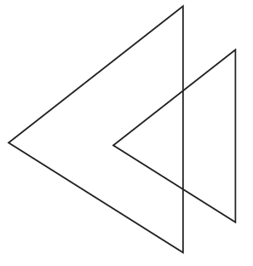

Homothétie directe agrandissement
Homothétie directe réduction
A’
A
A
A’
B’
B
O
B
B’
O
C
C’
C’
C
$$k= \frac{7}{5}$$
$$k= \frac{5}{7}$$
$$ℋ\left(O;\frac{7}{5}\right)$$
$$ℋ\left(O;\frac{5}{7}\right)$$

Slide 3
Homothétie indirecte de centre O et de rapport -1
Symétrie axiale d’axe a
Symétrie centrale de centre O
A
D
A
D
A
D
B
C
B
C
B
C
O
a
O
C’
B’
B’
C’
C’
B’
D’
A’
A’
D’
D’
A’
$$k=−1 ℋ(O;−1)$$
$$S(a)$$
$$S(O)$$
Rotation de centre O et d’angle 180°
Translation de vecteur
Translation de vecteur
$$\vec{v}$$
$$−\vec{v}$$
A
D
A
D
A’
D’
B
C
$$\vec{v}$$
B
C
$$\vec{v}$$
B’
C’
x
180°
C’
O
B’
A’
D’
A
D
D’
A’
B’
C’
B
C
$$ℛ(0;180°)$$

Slide 4
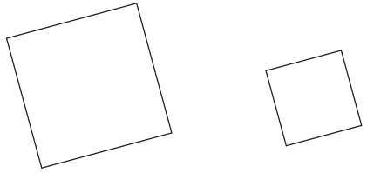
Homothétie directe réduction
Homothétie directe agrandissement
A’
A
B’
A
B
B
A’
O
B’
D
O
D’
D’
C’
C
D
C
C’
$$k=\frac{7}{4}$$
$$ℋ\left(O;\frac{7}{4}\right)$$
$$k=\frac{4}{7}$$
$$ℋ\left(O;\frac{4}{7}\right)$$
Homothétie indirecte réduction
Homothétie indirecte agrandissement
A
A’
D
C’
D’
B
C
B’
O
O
D
D’
B’
B
A’
A
C
C’
$$k=−\frac{4}{7}$$
$$ℋ\left(O;−\frac{4}{7}\right)$$
$$k=−\frac{7}{4}$$
$$ℋ\left(O;−\frac{7}{4}\right)$$

Slide 5
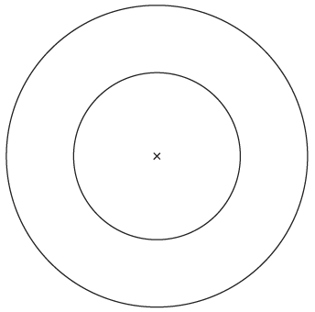
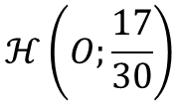
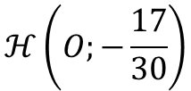
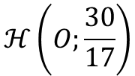
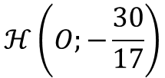
Homothétie directe réduction
Homothétie directe agrandissement
A
A’
A’
A
O
O
$$k=\frac{17}{30}$$
$$ℋ\left(O;\frac{17}{30}\right)$$
$$k=\frac{30}{17}$$
$$ℋ\left(O;\frac{30}{17}\right)$$
Homothétie indirecte réduction
Homothétie indirecte agrandissement
A
A’
O
O
A’
A
$$k=−\frac{17}{30}$$
$$ℋ\left(O;−\frac{17}{30}\right)$$
$$k=−\frac{30}{17}$$
$$ℋ\left(O;−\frac{30}{17}\right)$$

Slide 6
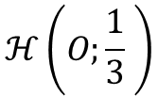
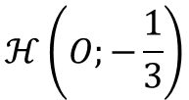
Homothétie directe agrandissement
Homothétie directe réduction
P’
P
P
P’
O
O
A
A’
A’
A
$$k=3$$
$$ℋ\left(O;3 \right)$$
$$k=\frac{1}{3}$$
$$ℋ\left(O;\frac{1}{3} \right)$$
Homothétie indirecte agrandissement
Homothétie indirecte réduction
P
P’
O
A’
O
A
A
A’
$$k=−3$$
$$ℋ\left(O;−3 \right)$$
P’
$$ℋ\left(O;−\frac{1}{3}\right)$$
P
$k=−$ $\frac{1}{3}$

Slide 7
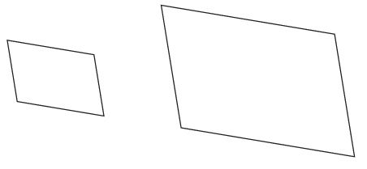
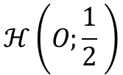
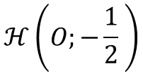
Homothétie directe réduction
Homothétie directe agrandissement
A’
A
A
D’
A’
D
O
D
O
D’
B
C
B’
C’
B’
B
C’
C
$k=$ 2
$$ℋ\left(O;2 \right)$$
$$k=\frac{1}{2}$$
$$ℋ\left(O;\frac{1}{2} \right)$$
Homothétie indirecte réduction
Homothétie indirecte agrandissement
A’
A
D’
D
C
B
C’
B’
O
O
D
D’
A
A’
B’
B
C’
C
$$k=−\frac{1}{2}$$
$$ℋ\left(O;−\frac{1}{2} \right)$$
$$k=−2$$
$$ℋ\left(O;−2\right)$$

